Slide 1
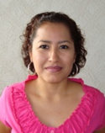
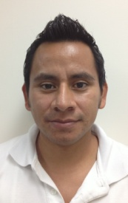
DIRECTORIO DE FUNCIONARIOS
INSTITUTO DE PLANEACIÓN Y DESARROLLO URBANO
FOTO | NOMBRE DEL FUNCIONARIO PÚBLICO | CARGO QUE OCUPA | CORREO INSTITUCIONAL | TELÉFONO OFICINAS EXT.
 | Ing. José Rafael Giorgana Pedrero | Director | Jose.giorgana@villahermosa.gob.mx | 3103232 ext.1039
 | Ing. Angélica María Gómez Ballester | Subdirectora de Planes y Programas | angelicagomez@villahermosa.gob.mx | 3103232 ext.1039
 |  | Subdirección de Cartografía y Estadísticas vacante |  | 3103232 ext.1039
 | Arq. Manuel Antonio Pérez Vázquez | Depto. de Digitalización y Cartografía | manuelvazquez@villahermosa.gob.mx | 3103232 ext.1039

Slide 2
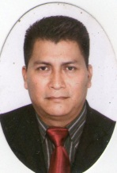
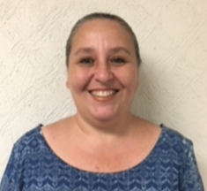
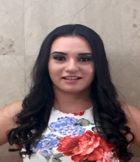
DIRECTORIO DE FUNCIONARIOS
UNIDAD ADMINISTRATIVA
FOTO | NOMBRE DEL FUNCIONARIO PÚBLICO | CARGO QUE OCUPA | CORREO INSTITUCIONAL | TELÉFONO OFICINAS EXT.
 | Lic. Héctor López Guzmán. | Depto. De Estudios Socio Económicos | hectorlopez@villahermosa.gob.mx | 3103232 ext.1039
 | Arq. Dalinda del Carmen Rovirosa Torruco | Depto. de Imagen Urbana | dalindarovirosa@villahermosa.gob.mx | 3103232 ext.1039
 | Arq. Nadia Tairé Nochebuena Pérez | Depto. de Planeación Urbana. | nadianochebuena@villahermosa.gob.mx | 3103232 ext.1039
 | Ing. Javier Franco | Depto. de Vialidad y Transporte. | javierfranco@villahermosa.gob.mx | 3103232 ext.1039

Slide 3
DIRECTORIO DE FUNCIONARIOS
UNIDAD ADMINISTRATIVA
FOTO | NOMBRE DEL FUNCIONARIO PÚBLICO | CARGO QUE OCUPA | CORREO INSTITUCIONAL | TELÉFONO OFICINAS EXT.

